Slide 1

NHÓM COLOR3
Môn:JAVA5
GVHD:Thầy Quách Hữu Nghĩa

Slide 2



Chủ đề : Quản lý shop thức ăn và dịch vụ cho thú cưng
Lê Trung Hiếu
Nguyễn Hải Đăng
Đoàn Thị Kim Yến
PC02819
Thành viên
PC03033
Nhóm trưởng
PC02802
Thành viên

Slide 3
Nội dung
01
Giới thiệu thành viên
02
Giới thiệu đề tài
03
Chức năng năng cao, sáng tạo
04
Demo đề tài

Slide 4
Nhóm trưởng
Họ & tên : Nguyễn Hải Đăng
Chịu trách nhiệm trong đề tài :
-Quản lý các thành viên trong nhóm
-Vẻ các sơ đồ
Thực hiện :
-Code chức năng Admin(Quản lý)
-Code chức năng dịch vụ

Slide 5
Thành viên
Họ & tên : Đoàn Thị Kim Yến
Chịu trách nhiệm trong đề tài :
-Thực hiện file word và powerPoin
Thực hiện :
-Code admin(phần thống kê)
-Code cập nhật tài khoản

Slide 6

Thành viên
Họ & tên : Lê Trung Hiếu
Chịu trách nhiệm trong đề tài :
-Tìm hiểu tham khảo đề tài
-Tìm nguồn tài liệu
-Phụ trách mô tả các chức năng
Thực hiện :
-Code đăng nhập-đăng ký-quên mật khẩu
-Code index
-Code menu và giỏ hàng
-Code chức năng thanh toán

Slide 7
Giới thiệu đề tài
Dự án quản lý shop thức ăn và dịch vụ cho thú cưng

Slide 8
Mục tiêu ứng dụng
- Cung cấp thức ăn, các dịch vụ chăm sóc và vui chơi cho thú cưng. Giúp khách hàng có cái nhìn tổng quan để lựa chọn sản phẩm dịch vụ cho thú cưng nhanh chóng, dễ dàng và tiện lợi hơn.
- Quản lý cửa hàng một cách chính xác, an toàn và tiết kiệm hơn.

Slide 9
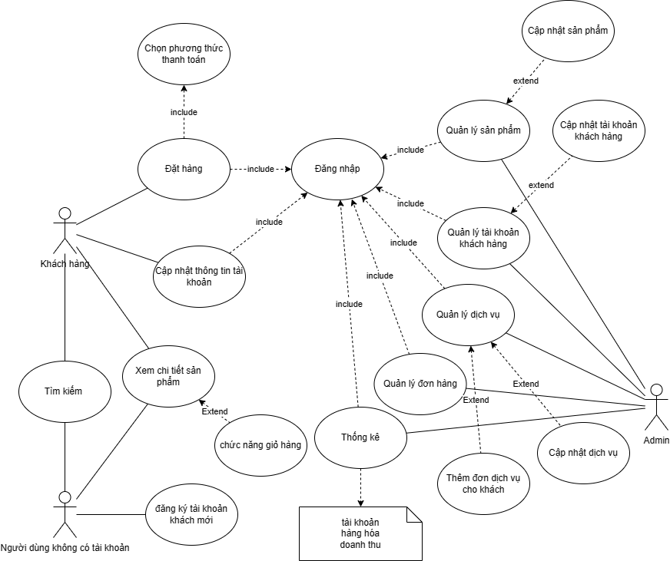
Sơ đồ use care

Slide 10
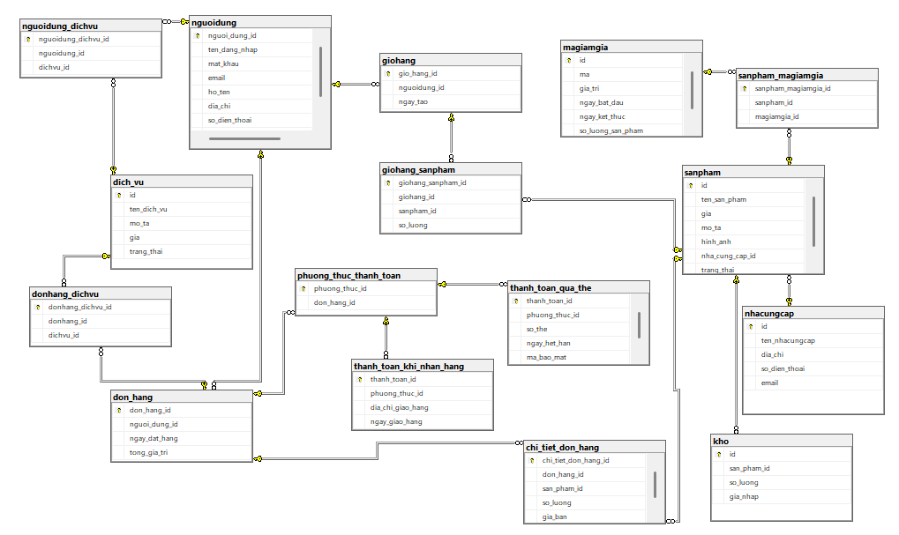
Sơ đồ quan hệ

Slide 11
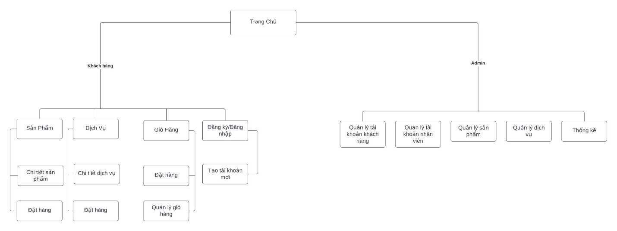
Tổ chức ứng dụng

Slide 12
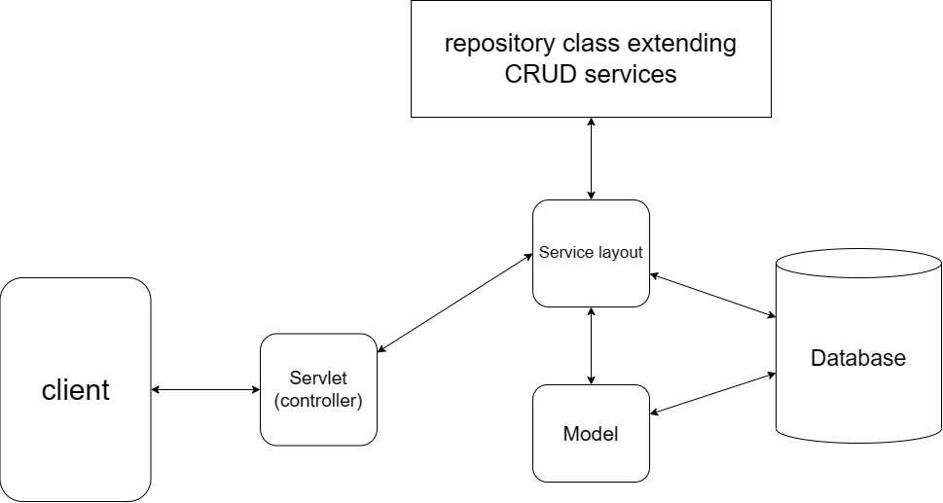
Sơ đồ triển khai

Slide 13

Demo dự án

Slide 14

Thanks!

